Slide 1
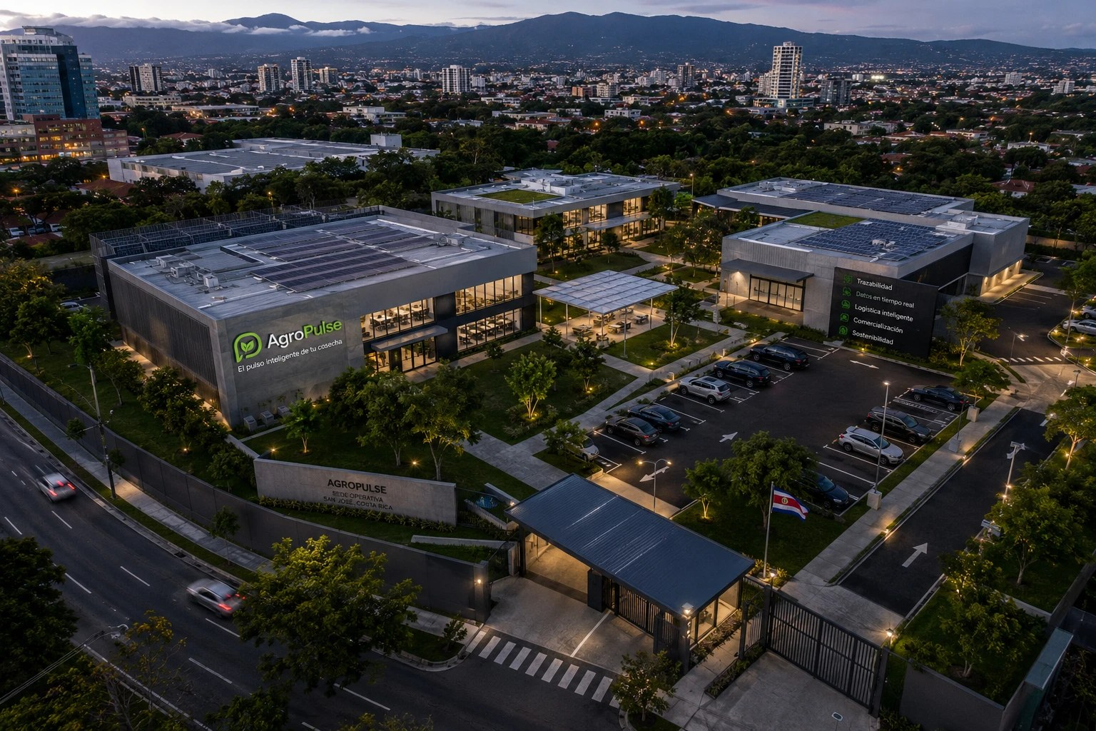
AGRITECH · E-BUSINESS · COSTA RICA
AgroPulse
El pulso inteligente de tu cosecha.
Plataforma E-business con IoT, analítica predictiva y marketplace B2B
para reducir las pérdidas post-cosecha en América Latina.
Sebastián Torres · Universidad Latina de Costa Rica
Comercio y Negocios Digitales · Julio 2026
Render conceptual

Slide 2
AGENDA
Lo que veremos hoy
El problema
Pérdidas post-cosecha en LATAM
Quiénes somos
Empresa, fundador y sede en San José
1
2
Mercado y solución
TAM/SOM y los 4 pilares de AgroPulse
La plataforma en vivo
Flujo de compra y módulos implementados
3
4
Seguridad
Roles, 2FA, rate limiting y auditoría
Modelo de negocio
Ingresos, comisiones y planes SaaS
5
6
Resultados y casos
KPIs proyectados y casos de éxito
Sostenibilidad y cierre
ODS 2 · 12 · 13 y contacto
7
8
AgroPulse — Proyecto final 2026
2

Slide 3

EL PROBLEMA · 1 DE 2
La cosecha que nunca llega a la mesa
30–40 %
> 35 %
USD 38.000 M
de la producción agrícola en países en desarrollo se pierde entre la cosecha y el consumidor final (FAO, 2023).
de la producción perecedera se pierde en Costa Rica y Centroamérica: café, piña, banano y hortalizas del Valle Central.
es el costo anual estimado de estas pérdidas para América Latina.
127 millones de toneladas de alimentos se desperdician cada año en América Latina — el equivalente a alimentar a 300 millones de personas.
AgroPulse — Proyecto final 2026
3

Slide 4






EL PROBLEMA · 2 DE 2
Seis brechas tecnológicas en el campo
Sin visibilidad en tiempo real
Cadena de frío sin monitoreo
Sin pronóstico de demanda
Temperatura, humedad y vida útil del inventario perecedero a ciegas.
Rupturas no detectadas que aceleran el deterioro del producto.
Decisiones de siembra y venta sin datos ni modelos predictivos.
Desconexión productor–comprador
Procesos manuales
Sin trazabilidad verificable
Dependencia de intermediarios que reducen el margen hasta 25 %.
Inventario, inspección y comercialización en papel, hojas de cálculo y WhatsApp.
El consumidor final no puede validar el origen ni el recorrido del lote.
AgroPulse — Proyecto final 2026
4

Slide 5
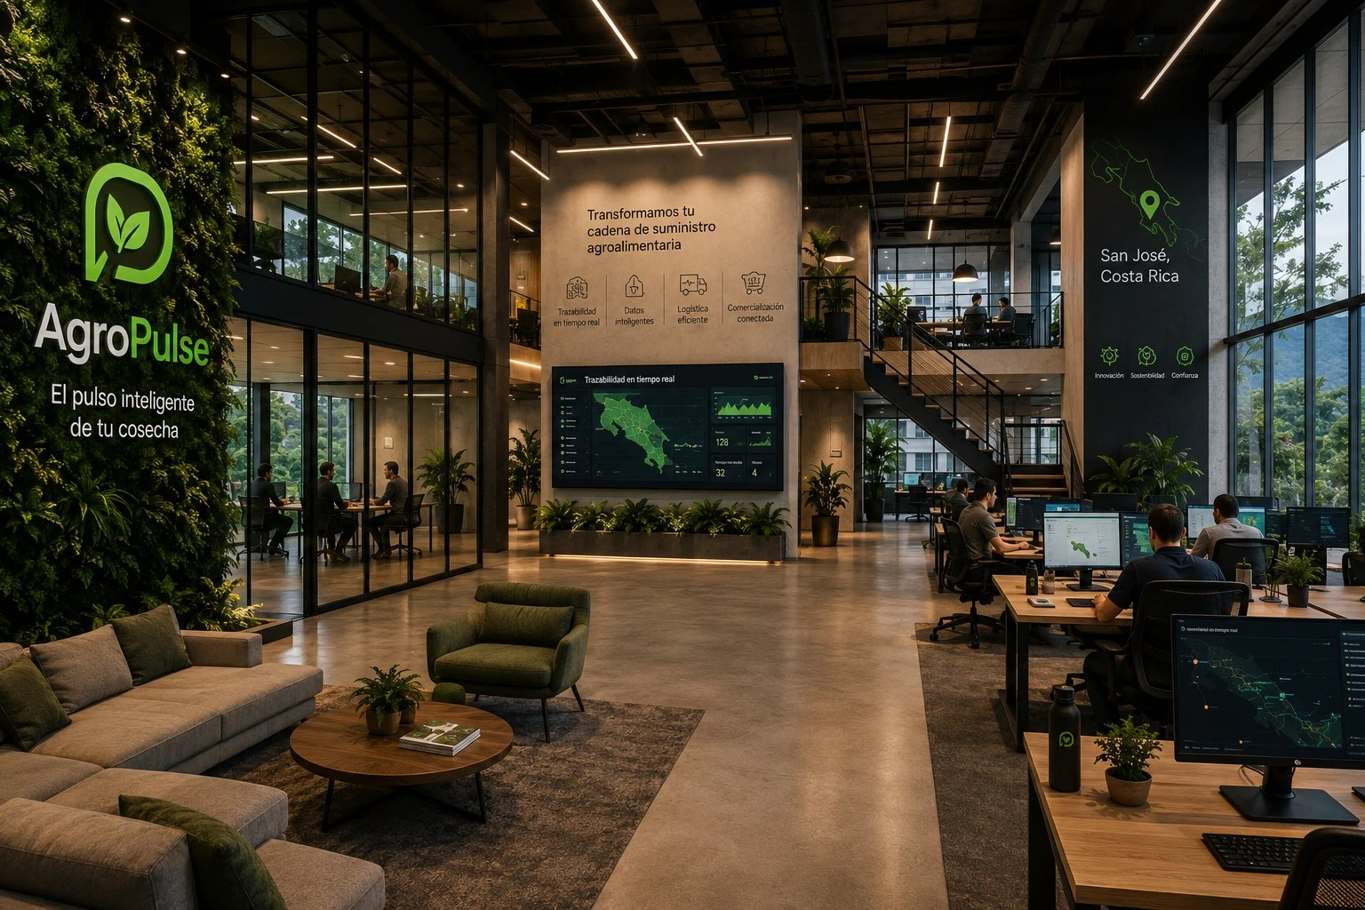


QUIÉNES SOMOS
Pura Vida AgriTech
AgroPulse Technologies S.A. nace en 2024 en San José, Costa Rica, con un campus corporativo de paneles solares y techos verdes en el corazón del Valle Central.
Misión
Reducir las pérdidas post-cosecha integrando IoT, analítica predictiva y un marketplace B2B.
Visión
Ser la plataforma líder de perecederos en LATAM al 2030, eliminando 1 millón de toneladas de desperdicio al año.
Valores: Sostenibilidad · Transparencia · Innovación · Equidad · Trazabilidad
AgroPulse — Proyecto final 2026
Render conceptual · Sede AgroPulse, San José
5

Slide 6






EL FUNDADOR
Sebastián Torres
Certificaciones
ST
CompTIA Security+ (SY0-701)
Google Data Analytics
CompTIA · Mar 2024 · Ciberseguridad
Google · Coursera · Jul 2024 · Datos
Sebastián Torres
Fundador, CEO y arquitecto técnico
ISO/IEC 27001:2022 Foundation
Cisco CCNA
Ingeniería en Sistemas Informáticos
Universidad Latina de Costa Rica (ULatina)
TÜV Rheinland CR · Oct 2024 · Auditoría
Cisco Networking Academy · Ene 2025 · Redes
AWS Cloud Practitioner (CLF-C02)
Certified Ethical Hacker (CEH v13)
San José, Costa Rica
Amazon Web Services · Abr 2025 · Cloud
EC-Council · Ago 2025 · Hacking ético
AgroPulse — Proyecto final 2026
6

Slide 7


MERCADO OBJETIVO
Nace en Costa Rica, escala a LATAM
USD 8.500 M
Presencia en 10 países
TAM — mercado AgriTech direccionable en América Latina
Costa Rica · Sede
México
Colombia
Argentina
USD 85 M
Chile
Perú
SOM inicial — Valle Central CR + corredor cafetero centroamericano
Ecuador
Uruguay
64.000
Guatemala
Brasil
unidades productivas direccionables; foco inicial en 3.200 productores ticos
10 monedas locales con conversión dinámica · restricción de compra por país de origen
AgroPulse — Proyecto final 2026
7

Slide 8




LA SOLUCIÓN
AgroPulse: cuatro pilares integrados
Objetivo general: reducir las pérdidas post-cosecha en al menos 30 % durante el primer año de operación.
IoT en tiempo real
Analítica predictiva
Marketplace B2B
Trazabilidad total
Sensores de temperatura, humedad y vida útil con streaming SSE en vivo.
Predicción de demanda por región, temporada y producto con Machine Learning.
83 productos + lotes dinámicos, stock en vivo y matching oferta–demanda.
QR público por lote y tracking de pedidos en mapa en tiempo real.
AgroPulse — Proyecto final 2026
8

Slide 9





CÓMO FUNCIONA
Del registro a la entrega en 5 pasos
1
2
3
4
5
Registro con país
Stock vivo + reserva
Carrito y cupones
Pago local o Stripe
Tracking + chat
Cuenta con país de origen: solo compras productos de tu país.
Agregar al carrito reserva stock por 2 horas; se reintegra si no pagas.
Cantidades por peso, cupones (TICO25, CAFE20…) y 8 % entre productores.
SINPE Móvil, SPEI/OXXO, PIX, Yape… o tarjeta con Stripe en modo test.
7 estados, mapa en vivo con el envío y chat comprador–productor.
Confirmación con emails HTML reales (Resend) al cliente y al productor · progresión de estados determinística: el pedido nunca retrocede.
AgroPulse — Proyecto final 2026
9

Slide 10
PLATAFORMA EN VIVO
Módulos implementados y desplegados
agropulse-web.vercel.app
agropulse-web.vercel.app
Dashboard del productor
IoT en tiempo real (SSE)
EN VIVO
KPIs en su moneda local (₡, $, R$…) + export Excel/PDF
Temperatura, humedad y vida útil por sensor, en streaming
agropulse-web.vercel.app
agropulse-web.vercel.app
Lotes y stock en vivo
2 h
Admin y auditoría
CRUD de lotes del productor + reservas temporales de 2 h
Usuarios, pedidos, logs de acciones sensibles y emails
Mockups estilizados · plataforma real en producción: agropulse-web.vercel.app — 220+ rutas, 35+ endpoints REST, i18n ES/EN/PT
AgroPulse — Proyecto final 2026
10

Slide 11




NUESTRO DIFERENCIADOR
Seguridad de nivel empresarial
Autenticación robusta
2FA TOTP
NextAuth v5 con credenciales + JWT y 4 roles: admin, productor, cliente y logística (RBAC granular).
Segundo factor con apps de autenticación para las cuentas que lo activan.
Rate limiting
Auditoría completa
Máximo 5 intentos de login; bloqueo temporal de 15 minutos contra fuerza bruta.
Log de todas las acciones sensibles, visible y filtrable en el panel de administración.
Seguridad verificada con tests E2E de Playwright en cada push (GitHub Actions).
AgroPulse — Proyecto final 2026
11

Slide 12




MODELO DE NEGOCIO
Cinco fuentes de ingreso
SaaS — suscripción IoT — Planes Básico, Pro y Enterprise en USD con conversión a 10 monedas.
4 %
Comisión por transacción — 4 % sobre cada venta, calculada sobre el subtotal tras descuentos.
de comisión en cada transacción del marketplace B2B
Servicios logísticos — Cadena de frío, tracking en mapa en vivo y rol de logística dedicado.
8 %
Cupones promocionales — Generales, de envío, por categoría y por rol para activar demanda.
de descuento automático cuando un productor le compra a otro productor
Servicios premium — Reportes ESG, certificaciones digitales y consultoría.
AgroPulse — Proyecto final 2026
12

Slide 13


PLANES SAAS
Precios simples, monedas locales
MÁS POPULAR
Básico
Pro
Enterprise
USD 79 /mes
USD 199 /mes
A cotizar
3 sensores incluidos
10 sensores + pronóstico ML
Sensores ilimitados + API
Dashboard analítico web
Todo lo del plan Básico
Todo lo del plan Pro
Monitoreo IoT en tiempo real
Pronóstico de demanda con ML
API completa + multi-finca
Trazabilidad por lote con QR
Reportes ESG mensuales
Soporte 24/7 con SLA
Hasta 50 lotes activos
Lotes ilimitados + soporte 4 h
On-premise opcional
Facturación anual con 15–17 % de descuento · precios base en USD con conversión dinámica a 10 monedas LATAM
AgroPulse — Proyecto final 2026
13

Slide 14






STACK TECNOLÓGICO
Implementado, testeado y en producción
Frontend
Next.js 16 (App Router) + TypeScript · Tailwind CSS 4 · framer-motion · Recharts · Leaflet · Zustand
Datos
Supabase (PostgreSQL): usuarios, pedidos, lotes, reservas, cupones, chat y auditoría
Tiempo real
Server-Sent Events: IoT en vivo, stock en vivo y tracking de pedidos (compatible con serverless)
Servicios
NextAuth v5 (JWT + 2FA) · Stripe en modo test · Resend para emails transaccionales HTML
Calidad
Playwright E2E de flujos críticos · GitHub Actions: lint + build + tests en cada push
Deploy e i18n
Vercel en producción · GitHub CI/CD · internacionalización ES / EN / PT
220+ rutas generadas · 35+ endpoints REST · Narrativa: sensores LoRaWAN, ML XGBoost/Prophet y blockchain de trazabilidad (representados, no implementados)
AgroPulse — Proyecto final 2026
14

Slide 15
RESULTADOS PROYECTADOS
Impacto medible desde el año 1
−30 %
GMV proyectado (USD millones)
de mermas en el año 1 (−45 % al año 3). Los 30 casos del sitio ya promedian −30 %.
500
productores onboarded en Costa Rica el año 1 → 5.000 en LATAM al año 3.
USD 12 M
de GMV anual proyectado el año 1 → USD 80 M al año 3.
AgroPulse — Proyecto final 2026
15

Slide 16

CASOS DE ÉXITO
30 historias reales en 10 países
“Antes adivinábamos el punto de secado; ahora lo vemos en el teléfono. Ese cambio nos abrió la puerta del café de especialidad.”
“El comprador en Rotterdam ve la misma temperatura que yo veo en Pital. Esa transparencia nos ganó el contrato anual.”
“Cada tarima lleva su historia: cuándo se cortó, a qué temperatura viajó. El importador paga más por esa certeza.”
Marco Navarro
Productor y jefe de beneficio · Café Tarrazú, Costa Rica
Gabriela Rojas
Gerente de exportaciones · Piña, San Carlos, Costa Rica
Alejandra Cortés
Directora de la huerta · Aguacate Hass, Uruapan, México
30 casos · 3 por país · filtrables en el sitio — reducción promedio de mermas: −30 %
AgroPulse — Proyecto final 2026
16

Slide 17



SOSTENIBILIDAD
Alineados con la Agenda 2030
ODS 2
ODS 12
ODS 13
Hambre cero
Producción y consumo responsables
Acción por el clima
Menos pérdidas post-cosecha significa más alimentos disponibles: 127 M de toneladas recuperables al año en LATAM.
Trazabilidad QR y stock en vivo reducen el desperdicio en toda la cadena de suministro.
Cada tonelada no desperdiciada evita emisiones de metano y optimiza el uso de agua y suelo.
AgroPulse — Proyecto final 2026
17

Slide 18




¡Gracias!
El pulso inteligente de tu cosecha.
sebastorresagropulse@gmail.com
+506 8337 8828 (WhatsApp)
agropulse-web.vercel.app
github.com/TimidTowers/agropulse-latam
Sebastián Torres · Universidad Latina de Costa Rica · Comercio y Negocios Digitales · Julio 2026
Render conceptual

